Slide 1

دراسة منهجية علمية شاملة لشركة سيريتل
تقديم:
أحمد عبد الحكيم شباط أحمد خالد الخوالده
عبد الهادي اسماعيل الهلال نديم احمد عيروطه
اسامة عماد الهبو
اشراف:د.صابرين ونوس

Slide 2

جمع البيانات والهيكل التنظيمي
تعريف الشركة ودورها في سوق الاتصالات
الهيكل التنظيمي الهرمي
مستويات الإدارة
مجلس الإدارة
المدير العام
الادارات

Slide 3

العمليات الأساسية في سيريتل
العمليات التشغيلية
العمليات الإدارية
العمليات الخدمية
العمليات المالية

Slide 4

البيئة التنافسية
المنافس الرئيسي :MTN
طبيعة السوق: شبه احتكار
عوامل المنافسة
1- التغطية
2- الأسعار
3- الخدمة

Slide 5

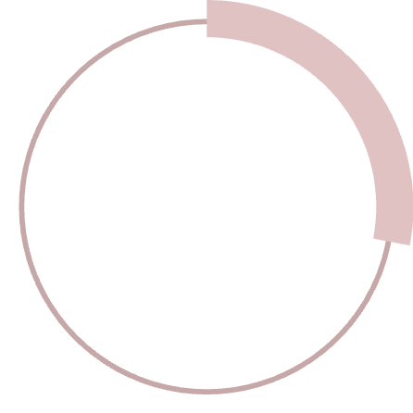
تحليل SWOT
نقاط القوة
قاعدة مشتركين كبيرة
انتشار واسع
نقاط الضعف
مركزية القرار
ضعف الشبكة في بعض المناطق
الفرص
ازدياد الطلب على الانترنت
التحول الرقمي
التهديدات
الوضع الاقتصادي
التشريعات
المنافسة الرقمية
رضا العملاء
تحسين كبير في مستوى رضا العملاء وفقاً للاستطلاعات
28%
تقليل التكاليف
خفض التكاليف التشغيلية بفضل تحسين العمليات والأتمتة

Slide 6

تحليل PESTEL
السياسي : تاثيرات السياسات والجهات التنظيمية
الاقتصادي : التضخم و سعر الصرف
الاجتماعي : ازدياد استخدام الانترنت
التكنلوجي : الحاجة للتحديث / غياب 5G
البيئي : انقطاع الكهرباء و صعوبة الوصول للمحطات
القانوني : قيود الترخيص و الاستيراد

Slide 7





نموذج McKinsey7-S
Straegy:التركيز على جودة الخدمة
Structure:هيكل هرمي
Systems:ضعف الاتمتة
Shared Values:الالتزام والانضباط
Style:قيادة تقليدية
Staff: خبرات تقنية قوية
Skills:نقص مهارات البيانات

Slide 8

تشخيص العمليات HR
المشكلات الرئيسية
بطئ التوظيف بسبب الورقيات
تقيم أداء غير موحد
تأخير الاجازات بسبب تعدد الموافقات
ضعف التكامل بين الأنظمة
انخفاض رضا الموظفين

Slide 9

الحلول المقترحة ((HR Process Redesign
تحسين التوظيف
منصة الكترونية
فرز تلقائي
مقابلات مجدولة اليا

Slide 10

توصيات+HR Connect
نظام Syriatel HR Connect
منصة سحابية
قاعدة بيانات موحدة
وحدات: الاجازات,التدريب,الاداء
التوصيات
تفويض الصلاحيات
التدريب على النظام
تكامل الأنظمة
مراجعة KPIS دوريا

